Slide 1
CIF 2023
E. Dané

Slide 2
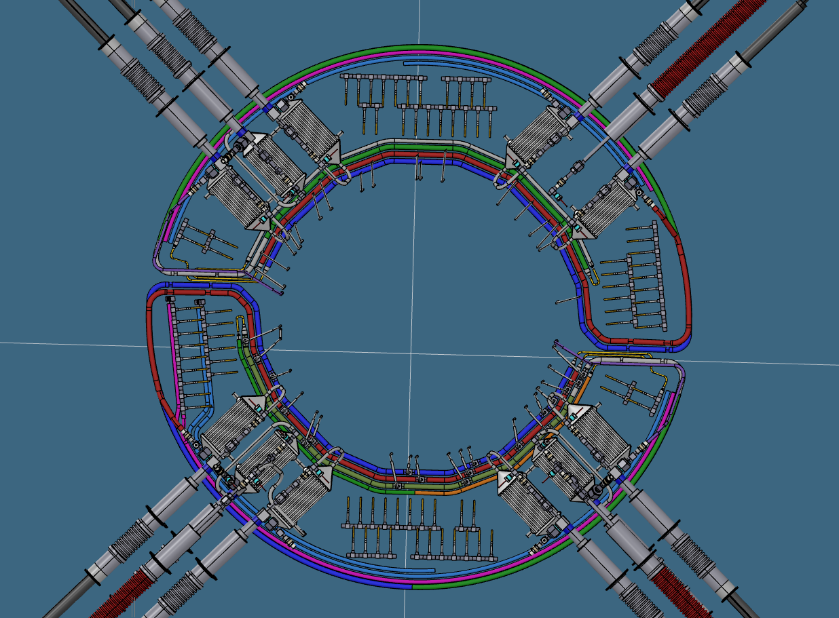
Attività sul PP1 piping
completamento della bottom part e iniziato la part superiore
Intersection H1-H2
No so much room for coiling the capillaries, I can move these back and/or the idea is to exploit the area over the exhaust manifoldings
Symmetry: rot z axis

Slide 3
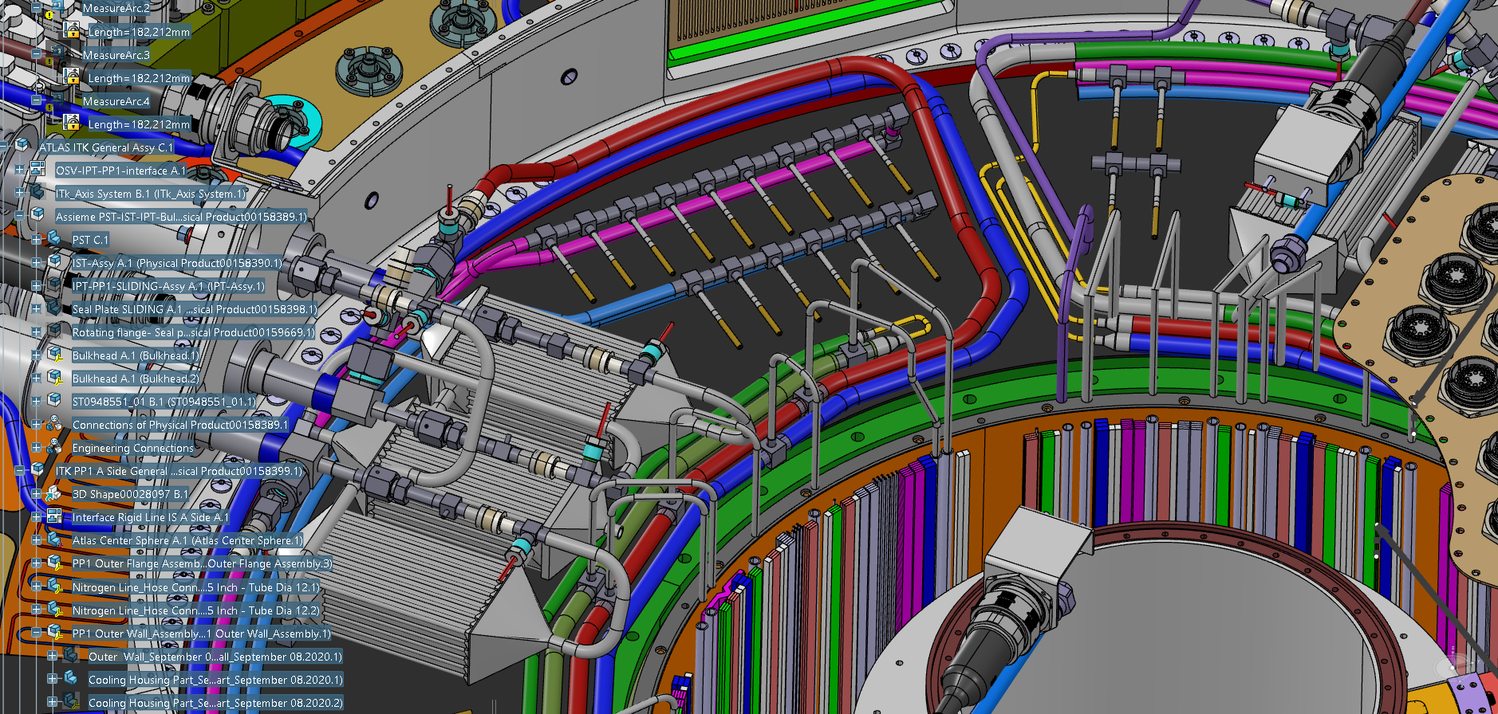
Il progetto è in continua evoluzione:
DP sensors
4W T sensors
Outer Barrel exhaust pipes
Simpler shape of OB exh
New T sensor
T-piece for DP sensing

Slide 4
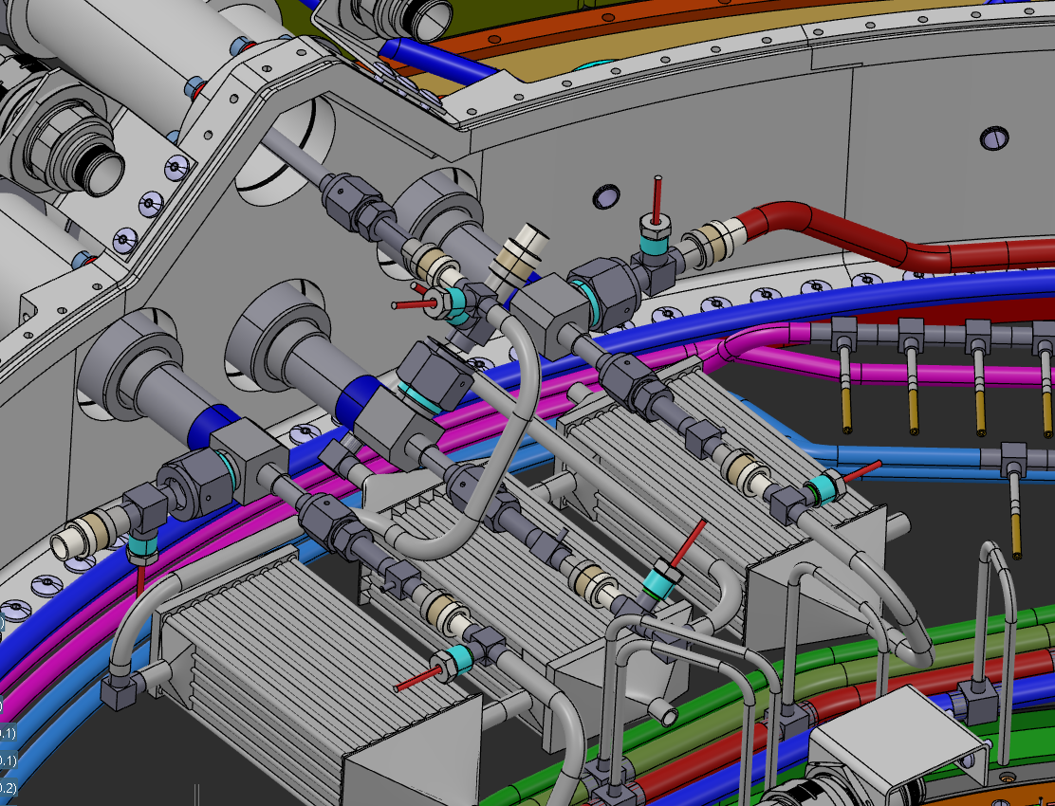

Slide 5
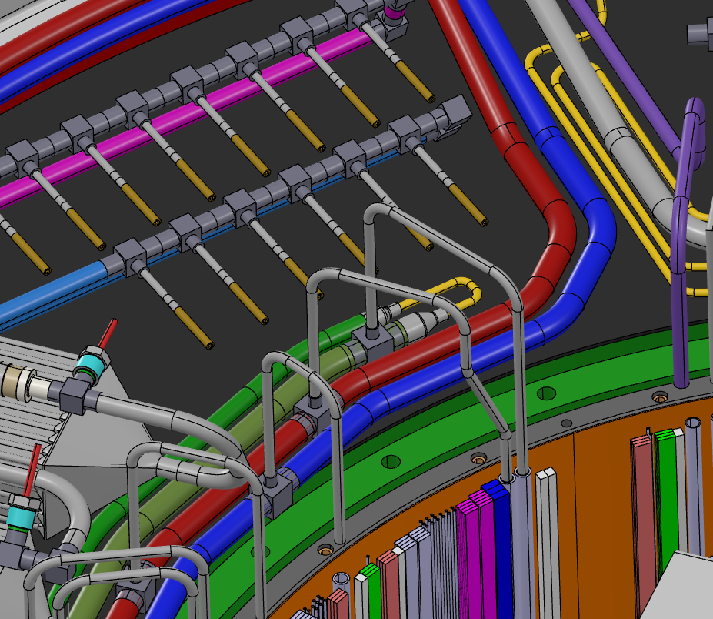
Studio dell'assemblaggio dei manifold dell'Outer Barrel
2 elbows
1 Bending and 1 welding
2 weldings customized and aligned by jig

